Slide 1
死刑的意義
法四A吳承翰

Slide 2
SDGS 16 制度的正義與和平
16.1 大幅減少各地各種形式的暴力，以及暴力相
關事件的死亡率。
16.2 終結對兒童進行虐待、剝削、販賣以及一切
形式的暴力和酷刑。
16.3 促進國家和國際層級的法治，確保人人都有
平等獲得司法的途徑。
16.4 2030年，大幅減少非法的資金與武器流動，
加強被盜資產的歸還和回復，並打擊一切形
式的組織犯罪。
16.5 大幅減少各種形式的貪污賄賂。
16.6 在各層級建立有效率、負責且透明的制度。
16.7 確保各級的決策皆能回應民意、兼容各方，
且具備參與性和代表性。
16.8 擴大及強化開發中國家參與全球治理機構。

Slide 3
科系:總計18科系
性別:男:12人 女:29人

Slide 5
Q1.您是否贊同死刑的存在?

Slide 6
Q2.您關注死刑相關議題的頻率?

Slide 7
Q3.死刑是否可有效遏止罪犯?

Slide 8
臺中麗緻牙醫割喉1死2傷
一名33歲賴姓男子為了找在牙醫診所工作的妹妹借錢，卻找不到人，竟拿刀朝現場人員的致命部位砍殺，55歲的王醫師為了保護助理被割喉身亡，25歲翁姓牙醫助理鎖骨下動脈被割斷出血，氣管也破損，重傷搶救。據了解，賴男5年前畢業於國立中興大學，澳洲打工度假返臺卻求職不順，長期精神出問題，嫉妒妹妹診所工作，疑因此造成悲劇。

Slide 9
Q4.死刑可達到社會正義給家屬一個交代?

Slide 10
鄭性澤案(十三姨ktv殺人事件)
鄭性澤被控告於2002年時，與羅武雄等六男一女在臺中縣豐原市的KTV滋事，警方闖入，鄭性澤被指控槍殺前來的蘇姓員警，而被判死刑，不過監察院認為此案例的審理跟證據都存有重大瑕疵。2016年再審程序開啟後，由於檢辯雙方認為無羈押必要，台中高分院庭訊後裁定鄭性澤限制出境、出海，由台中高分檢開立釋票後釋放。2017年10月26日上午11時，臺灣高等法院臺中分院再審宣判，改判無罪。2017年11月21日，檢察官未上訴，鄭性澤無罪確定。

Slide 11
Q5.死刑違反人權，無法根本解決問題?

Slide 12
Q6.贊同廢死嗎?

Slide 13
8成民意反對廢死 大法官：一定要和民意妥協？
憲法法庭4月23日審理死刑是否違憲案，大法官詹森林於4月23日下午的辯論時對法務部提問，大法官不能與民意有衝突？一定要和民意妥協？
憲法庭4月23日審理死刑是否違憲案，進行言詞辯論。由於8成民意反對廢死，此次大法官將如何做出解釋受到關注。不過，大法官反問，法務部一再訴諸民意，但包括通姦除罪、同婚議題大法官做出和民意不同的解釋，為何死刑議題，憲法法庭要讓步？大法官不能與民意有衝突？一定要和民意妥協？

Slide 14
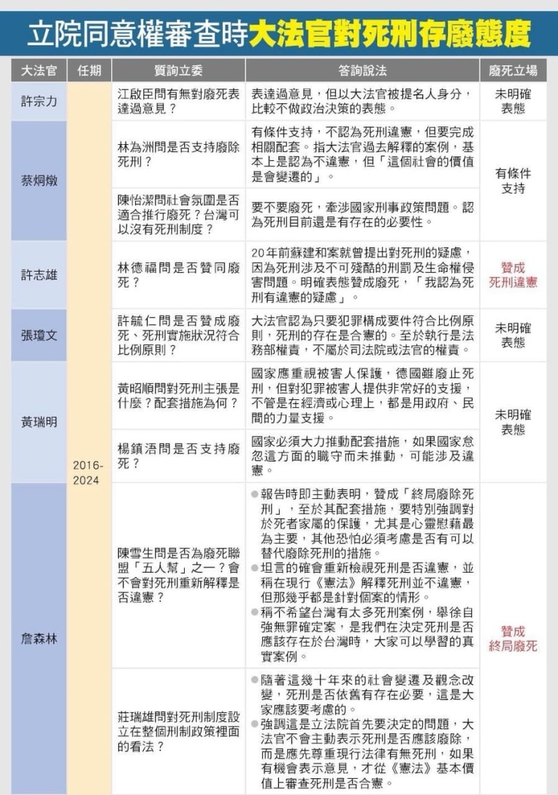

Slide 15
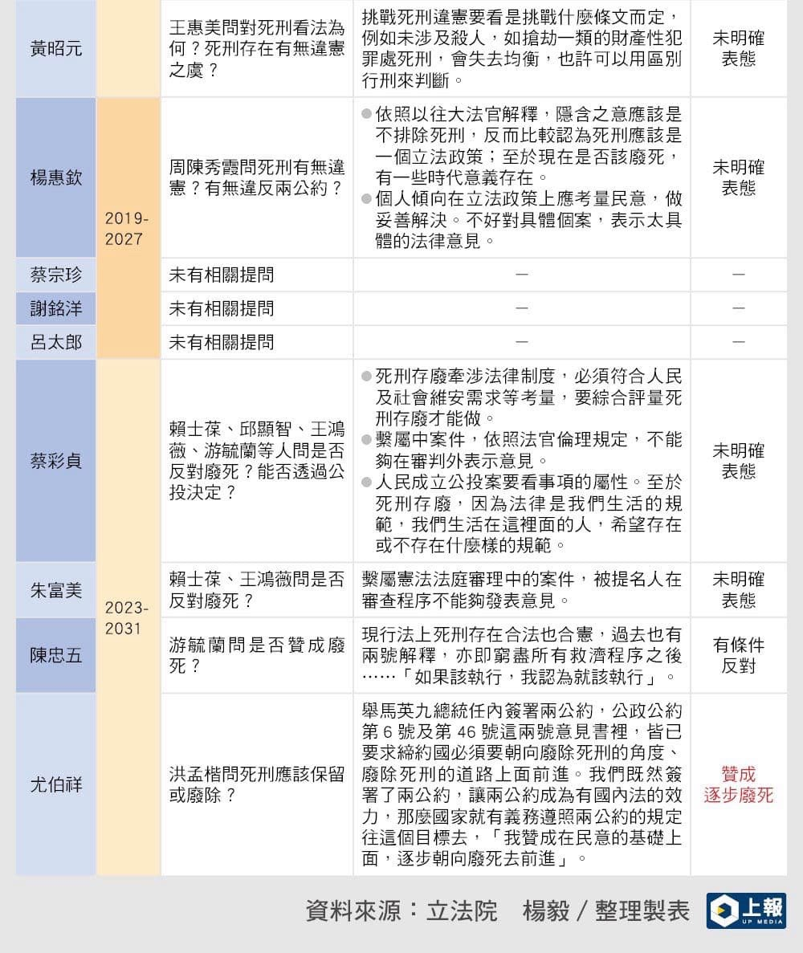

Slide 16
謝謝大家！

